Slide 1



Творческие достижения образцового детского коллектива «Студия спортивного бального танца
«ТРИУМФ» педагог Шергей Сергей Алексеевич

Slide 2

Творческие достижения образцового детского коллектива
«Студия спортивного бального танца
«ТРИУМФ», педагог Шергей Сергей Алексеевич
Наименование мероприятия/конкурса/ фестиваля | Достижение | Уровень, организатор
2019 год
Российские соревнования по танцевальному спорту «Сибирский Вальс 2019» | Чернов Кирилл, Бабошко Полина – 2 место в возрастной категории «Дети 1+Дети 2 (2 танца)» | Российский, Всероссийская федерация танцевального спорта и акробатического рок-н-ролла, Федерация танцевального спорта Новосибирской области
Международные соревнования по танцевальному спорту «Столица Сибири» | Серикова Арина – Диплом 2 степени в возрастной категории «Дети 0 (2 танца) Первые шаги Соло» | Международный, Всероссийская федерация танцевального спорта и акробатического рок-н-ролла, Федерация танцевального спорта Новосибирской области
Международные соревнования по танцевальному спорту «Столица Сибири» | Ренк Ярослав, Раминская Элина – Диплом 1 степени в возрастной категории «Дети 2+1 (2 танца) Первые шаги» | Международный, Всероссийская федерация танцевального спорта и акробатического рок-н-ролла, Федерация танцевального спорта Новосибирской области
Международный турнир «Большой Приз Динамо» г. Москва | Елистратов Николай, Баранова Арина – 1 место по «В» классу Взрослые+Молодежь в Латиноамериканской программе | Международный, Министерство спорта РФ, Олимпийский комитет России, Всемирная федерация танцевального спорта

Slide 3
Творческие достижения образцового детского коллектива
«Студия спортивного бального танца
«ТРИУМФ», педагог Шергей Сергей Алексеевич
Наименование мероприятия/конкурса/ фестиваля | Достижение | Уровень, организатор
2019 год
Российские соревнования по танцевальному спорту «Вальс Цветов» | Чернов Кирилл, Бабошко Полина – 2 место в возрастной категории «Дети 2 (2 танца)» | Российский, Всероссийская федерация танцевального спорта и акробатического рок-н-ролла, Федерация танцевального спорта Новосибирской области
Международные соревнования по танцевальному спорту «Столица Сибири» | Токарева Полина – Диплом 1 степени в возрастной категории «Дети 0 (2 танца) Первые шаги Соло» | Международный, Всероссийская федерация танцевального спорта и акробатического рок-н-ролла, Федерация танцевального спорта Новосибирской области
Международные соревнования по танцевальному спорту «Столица Сибири» | Чумакина София– Диплом 2 степени в возрастной категории «Дети 0 (2 танца) Первые шаги. Соло» | Международный, Всероссийская федерация танцевального спорта и акробатического рок-н-ролла, Федерация танцевального спорта Новосибирской области
Российские соревнования по танцевальному спорту «Вальс Цветов» | Иконникова Вероника – 7 место в возрастной категории «Дети 2 (2 танца) Соло» | Российский, Всероссийская федерация танцевального спорта и акробатического рок-н-ролла, Федерация танцевального спорта Новосибирской области

Slide 4
Творческие достижения образцового детского коллектива
«Студия спортивного бального танца
«ТРИУМФ», педагог Шергей Сергей Алексеевич
Наименование мероприятия/конкурса/ фестиваля | Достижение | Уровень, организатор
2019 год
Международные соревнования по танцевальному спорту «Столица Сибири» | Алексеева Анна – Диплом 1 степени в возрастной категории «Дети 2+1 (2 танца) Первые шаги. Соло» | Международный, Всероссийская федерация танцевального спорта и акробатического рок-н-ролла, Федерация танцевального спорта Новосибирской области
Международные соревнования по танцевальному спорту «Столица Сибири» | Астапова Ксения – Диплом 2 степени в возрастной категории «Дети 0 (2 танца) Первые шаги Соло» | Международный, Всероссийская федерация танцевального спорта и акробатического рок-н-ролла, Федерация танцевального спорта Новосибирской области
Международные соревнования по танцевальному спорту «Столица Сибири» | Данильченко София – Диплом 1 степени в возрастной категории «Дети 2+1 (2 танца) Первые шаги. Соло» | Международный, Всероссийская федерация танцевального спорта и акробатического рок-н-ролла, Федерация танцевального спорта Новосибирской области
Международные соревнования по танцевальному спорту «Столица Сибири» | Матвиенко Вероника, Колченко Маргарита– Диплом 1 степени в возрастной категории «Дети 2+1. Синхронисты» | Международный, Всероссийская федерация танцевального спорта и акробатического рок-н-ролла, Федерация танцевального спорта Новосибирской области

Slide 5
Творческие достижения образцового детского коллектива
«Студия спортивного бального танца
«ТРИУМФ», педагог Шергей Сергей Алексеевич
Наименование мероприятия/конкурса/ фестиваля |  | Достижение | Уровень, организатор
2019 год
Открытый чемпионат и первенство Тюменской области на кубок Губернатора Тюменской области | Бурягин Алексей, Сыромятникова Ксения – Диплом 3 степени в возрастной категории Молодежь по Европейской программе в С классе |  |  | Российский, Департамент физической культуры, спорта и дополнительного образования Тюменской области
Всероссийские соревнования по танцевальному спорту «Сибирская весна» | Елистратов Николай, Баранова Арина – 6 место в категории Взрослые+Молодежь в Латиноамериканской программе до А класса |  |  | Российский, Министерство спорта РФ, Всероссийская федерация танцевального спорта и акробатического рок-н-ролла, Министерство физической культуры и спорта Новосибирской области
Международные соревнования по танцевальному спорту «Столица Сибири» | Корнилова Аврора, Иконникова Вероника – Диплом 1 степени в возрастной категории «Дети 2+1. Кубок Ча-ча-ча. Синхронисты» |  |  | Международный, Всероссийская федерация танцевального спорта и акробатического рок-н-ролла, Федерация танцевального спорта НСО
Международные соревнования по танцевальному спорту «Столица Сибири» | Лоскутова Александра – Диплом 3 степени в возрастной категории «Дети 0 (2 танца), первые шаги. Соло» |  |  | Международный, Всероссийская федерация танцевального спорта и акробатического рок-н-ролла, Федерация танцевального спорта НСО

Slide 6
Творческие достижения образцового детского коллектива
«Студия спортивного бального танца
«ТРИУМФ», педагог Шергей Сергей Алексеевич
Наименование мероприятия/конкурса/ фестиваля | Достижение | Уровень, организатор
2019 год
Российские соревнования по танцевальному спорту «Сибирская весна» | Попов Максим, Колченко Маргарита – 1 место в категории «Дети 2 (2 танца(W, Cha)» | Российский, Министерство спорта РФ, Всероссийская федерация танцевального спорта и акробатического рок-н-ролла, Министерство физической культуры и спорта НСО
Международные соревнования по танцевальному спорту «Столица Сибири» | Маракулина Виктория – Диплом 2 степени в возрастной категории «Дети 0 (2 танца) Первые шаги Соло» | Международный, Всероссийская федерация танцевального спорта и акробатического рок-н-ролла, Федерация танцевального спорта Новосибирской области
Международные соревнования по танцевальному спорту «Столица Сибири» | Маустер Виктория – Диплом 1 степени в возрастной категории «Дети 2+1 (2 танца) Первые шаги. Соло» | Международный, Всероссийская федерация танцевального спорта и акробатического рок-н-ролла, Федерация танцевального спорта Новосибирской области
Международные соревнования по танцевальному спорту «Столица Сибири» | Москвина Варвара– Диплом 3 степени в возрастной категории «Дети 0 (2 танца) Первые шаги. Соло» | Международный, Всероссийская федерация танцевального спорта и акробатического рок-н-ролла, Федерация танцевального спорта Новосибирской области

Slide 7
Творческие достижения образцового детского коллектива
«Студия спортивного бального танца
«ТРИУМФ», педагог Шергей Сергей Алексеевич
Наименование мероприятия/конкурса/ фестиваля | Достижение | Уровень, организатор
2019 год
Российские соревнования по танцевальному спорту «Вальс Цветов» | Попов Максим, Колченко Маргарита – 4 место в возрастной категории «Дети 2 (2 танца)» | Российский, Всероссийская федерация танцевального спорта и акробатического рок-н-ролла, Федерация танцевального спорта Новосибирской области
Российские соревнования по танцевальному спорту «Летний марафон 2019» | Попов Максим, Колченко Маргарита – 1 место в возрастной категории «Дети 2 (2 танца)» | Российский, Всероссийская федерация танцевального спорта и акробатического рок-н-ролла, Федерация танцевального спорта Новосибирской области
Международное соревнование «SOCHI OPEN – 2019» г. Сочи | Елистратов Николай, Баранова Арина – 15 из 103 пар в возрастной категории Взрослые + Молодежь A класс, Латиноамериканская программа | Международный, Всероссийская федерация танцевального спорта и акробатического рок-н-ролла

Slide 8
Творческие достижения образцового детского коллектива
«Студия спортивного бального танца
«ТРИУМФ», педагог Шергей Сергей Алексеевич
Наименование мероприятия/конкурса/ фестиваля | Достижение | Уровень, организатор
2018 год
Российский турнир «Виват, Екатеринбург - 2018» г. Екатеринбург | Бурягин Алексей, Сыромятникова Ксения – 6 место в категории «Юниоры 2+1, Латина, до С класса» | Российский, Администрация города Екатеринбурга, Управление по развитию физической культуры, спорта и туризма администрации города Екатеринбурга
Российский турнир «Виват, Екатеринбург - 2018» г. Екатеринбург | Бурягин Алексей, Сыромятникова Ксения – 5 место в категории «Юниоры 2, Латина, до С класса» | Российский, Администрация города Екатеринбурга, Управление по развитию физической культуры, спорта и туризма администрации города Екатеринбурга
Международные соревнования по танцевальному спорту «Столица Сибири» | Серикова Арина – Диплом 2 степени в возрастной категории «Дети 0 (2 танца) Первые шаги. Соло» | Международный, Всероссийская федерация танцевального спорта и акробатического рок-н-ролла, Федерация танцевального спорта Новосибирской области
Международные соревнования по танцевальному спорту «Столица Сибири» | Раминская Элина – Диплом 1 степени в возрастной категории «Дети 0 (2 танца) Первые шаги. Соло» | Международный, Всероссийская федерация танцевального спорта и акробатического рок-н-ролла, Федерация танцевального спорта Новосибирской области

Slide 9
Творческие достижения образцового детского коллектива
«Студия спортивного бального танца
«ТРИУМФ», педагог Шергей Сергей Алексеевич
Наименование мероприятия/конкурса/ фестиваля | Достижение | Уровень, организатор
2018 год
Российские соревнования по танцевальному спорту «Кубок Фаворита» | Корнилова Аврора – 4 место в категории «Дети 0+Дети 1 (2 танца. Соло.» | Российский, Всероссийская федерация танцевального спорта и акробатического рок-н-ролла, Федерация танцевального спорта Новосибирской области
Международные соревнования по танцевальному спорту «Столица Сибири» | Маркелова София – Диплом 2 степени в возрастной категории «Дети 0 (2 танца) Первые шаги Соло» | Международный, Всероссийская федерация танцевального спорта и акробатического рок-н-ролла, Федерация танцевального спорта Новосибирской области
Международные соревнования по танцевальному спорту «Столица Сибири» | Астапова Ксения – Диплом 2 степени в возрастной категории «Дети 2+1 (2 танца) Первые шаги. Соло» | Международный, Всероссийская федерация танцевального спорта и акробатического рок-н-ролла, Федерация танцевального спорта Новосибирской области
Международные соревнования по танцевальному спорту «Столица Сибири» | Мягкоступова Анастасия – Диплом 3 степени в возрастной категории «Дети 0 (2 танца) Первые шаги. Соло» | Международный, Всероссийская федерация танцевального спорта и акробатического рок-н-ролла, Федерация танцевального спорта Новосибирской области

Slide 10
Творческие достижения образцового детского коллектива
«Студия спортивного бального танца
«ТРИУМФ», педагог Шергей Сергей Алексеевич
Наименование мероприятия/конкурса/ фестиваля | Достижение | Уровень, организатор
2018 год
Традиционный турнир по танцевальному спорту XIII КУБОК ТД «Планета Электрика» | Рожкова Мария – Диплом 2 степени в возрастной категории «Дети1+Дети2 (2 танца), первые шаги, соло» | Российский, Всероссийская федерация танцевального спорта и акробатического рок-н-ролла
Традиционный турнир по танцевальному спорту XIII КУБОК ТД «Планета Электрика» | Колченко Маргарита – 3 место в возрастной категории «Дети0+Дети1 (2 танца), соло» | Российский, Всероссийская федерация танцевального спорта и акробатического рок-н-ролла
Международные соревнования по танцевальному спорту «Столица Сибири» | Ренк Ярослав – Диплом 2 степени в возрастной категории «Дети 0 (2 танца) Первые шаги. Соло» | Международный, Всероссийская федерация танцевального спорта и акробатического рок-н-ролла, Федерация танцевального спорта Новосибирской области
Международные соревнования по танцевальному спорту «Столица Сибири» | Алексеева Анна – Диплом 1 степени в возрастной категории «Дети 2+1 (2 танца) Первые шаги. Соло» | Международный, Всероссийская федерация танцевального спорта и акробатического рок-н-ролла, Федерация танцевального спорта Новосибирской области

Slide 11
Творческие достижения образцового детского коллектива
«Студия спортивного бального танца
«ТРИУМФ», педагог Шергей Сергей Алексеевич
Наименование мероприятия/конкурса/ фестиваля | Достижение | Уровень, организатор
2018 год
Традиционный турнир по танцевальному спорту «Танцевальная радуга 2018» | Корнилова Аврора – 5 место в возрастной категории «Дети0+Дети1 (2 танца), соло» | Российский, Всероссийская федерация танцевального спорта и акробатического рок-н-ролла
Международный турнир по танцевальному спорту «SIBERIAN OPEN CUP» | Чернов Кирилл, Бабошко Полина – 3 место в возрастной категории «Дети 2 (2 танца)» | Международный, Всероссийская федерация танцевального спорта и акробатического рок-н-ролла
Международные соревнования по танцевальному спорту «Столица Сибири» | Рожкова Мария – Диплом 1 степени в возрастной категории «Дети 2+1 (2 танца) Первые шаги. Соло» | Международный, Всероссийская федерация танцевального спорта и акробатического рок-н-ролла, Федерация танцевального спорта Новосибирской области
Международные соревнования по танцевальному спорту «Столица Сибири» | Данильченко Софья – Диплом 2 степени в возрастной категории «Дети 2+1 (2 танца) Первые шаги. Соло» | Международный, Всероссийская федерация танцевального спорта и акробатического рок-н-ролла, Федерация танцевального спорта Новосибирской области

Slide 12
Творческие достижения образцового детского коллектива
«Студия спортивного бального танца
«ТРИУМФ», педагог Шергей Сергей Алексеевич
Наименование мероприятия/конкурса/ фестиваля |  | Достижение | Уровень, организатор
2018 год
Традиционный турнир по танцевальному спорту «Танцевальная радуга 2018» | Сундукова Дарья – Диплом 3 степени в возрастной категории «Дети1 (2 танца), первые шаги, соло» |  |  | Российский, Всероссийская федерация танцевального спорта и акробатического рок-н-ролла
Международный турнир по спортивным танцам «КУБОК ГЛАВЫ УДМУРТСКОЙ РЕСПУБЛИКИ» | Елистратов Николай, Баранова Арина – 5 место в возрастной категории «Взрослые+Молодежь, Латина (С класс)» |  |  | Международный, Правительство Удмуртской Республики, Всемирная федерация танцевального спорта
Международные соревнования по танцевальному спорту «Столица Сибири» | Дюндик Полина – Диплом 2 степени в возрастной категории «Дети 0 (2 танца) Первые шаги. Соло» |  |  | Международный, Всероссийская федерация танцевального спорта и акробатического рок-н-ролла, Федерация танцевального спорта НСО
Международный турнир по спортивным танцам «КУБОК ГЛАВЫ УДМУРТСКОЙ РЕСПУБЛИКИ» | Елистратов Николай, Баранова Арина – 3 место в возрастной категории «Взрослые+Молодежь, Стандарт (С класс)» |  |  | Международный, Правительство Удмуртской Республики, Всемирная федерация танцевального спорта

Slide 13
Творческие достижения образцового детского коллектива
«Студия спортивного бального танца
«ТРИУМФ», педагог Шергей Сергей Алексеевич
Наименование мероприятия/конкурса/ фестиваля | Достижение | Уровень, организатор
2018 год
Международный турнир по танцевальному спорту «SIBERIAN OPEN CUP» | Мягкоступова Анастасия – Диплом 1 степени в возрастной категории «Дети 0 (2 танца). Первые шаги, соло» | Международный, Всероссийская федерация танцевального спорта и акробатического рок-н-ролла
Международный турнир по спортивным танцам «КУБОК ГЛАВЫ УДМУРТСКОЙ РЕСПУБЛИКИ» | Елистратов Николай, Баранова Арина – 3 место в возрастной категории «Взрослые+Молодежь, Стандарт (В класс)» | Международный, Правительство Удмуртской Республики, Всемирная федерация танцевального спорта
Международный турнир по танцевальному спорту «SIBERIAN OPEN CUP» | Серикова Арина – Диплом 2 степени в возрастной категории «Дети 0 (2 танца). Первые шаги, соло» | Международный, Всероссийская федерация танцевального спорта и акробатического рок-н-ролла
Российские соревнования по танцевальному спорту «Летний марафон 2019» | Рожкова Мария – Диплом 1 степени в возрастной категории «Дети 1+Дети 2 (2 танца). Первые шаги, соло» | Российский, Всероссийская федерация танцевального спорта и акробатического рок-н-ролла, Федерация танцевального спорта Новосибирской области

Slide 14
Творческие достижения образцового детского коллектива
«Студия спортивного бального танца
«ТРИУМФ», педагог Шергей Сергей Алексеевич
Наименование мероприятия/конкурса/ фестиваля |  | Достижение | Уровень, организатор
2017 год
Традиционный турнир по танцевальному спорту «Кубок Губернатора Тюменской области» | Палаткин Артем – Диплом 2 степени в возрастной категории «Взрослые в Латиноамериканской программе в В классе» |  |  | Российский, Департамент по спорту Тюменской области
Международные соревнования по танцевальному спорту «Столица Сибири» | Глазнева Евгения – Диплом 1 степени в возрастной категории «Дети 0 (2 танца) Соло. Первые шаги» |  |  | Международный, Всероссийская федерация танцевального спорта и акробатического рок-н-ролла, Федерация танцевального спорта НСО
Международные соревнования по танцевальному спорту «Столица Сибири» | Кошель Артем, Топтун Яна – 6 место в возрастной категории «Дети 2 (2 танца)» |  |  | Международный, Всероссийская федерация танцевального спорта и акробатического рок-н-ролла, Федерация танцевального спорта НСО
Российский турнир по танцевальному спорту «Летний марафон 2017» | Скродер Ульяна– 3 место в возрастной категории «Дети 1+Дети 2 (2 танца) Соло» |  |  | Российский, Всероссийская федерация танцевального спорта и акробатического рок-н-ролла, Федерация танцевального спорта НСО

Slide 15
Творческие достижения образцового детского коллектива
«Студия спортивного бального танца
«ТРИУМФ», педагог Шергей Сергей Алексеевич
Наименование мероприятия/конкурса/ фестиваля |  | Достижение | Уровень, организатор
2017 год
Российский турнир по танцевальному спорту «Летний марафон 2017» | Рожкова Мария – Диплом 2 степени в возрастной категории «Дети 0 (2 танца) Соло» |  |  | Российский, Всероссийская федерация танцевального спорта и акробатического рок-н-ролла, Федерация танцевального спорта НСО
Международные соревнования по танцевальному спорту «Столица Сибири» | Скродер Ульяна – Диплом 1 степени в возрастной категории «Дети 1+Дети 2 (2 танца) Соло. Первые шаги» |  |  | Международный, Всероссийская федерация танцевального спорта и акробатического рок-н-ролла, Федерация танцевального спорта НСО
Российские соревнования по танцевальному спорту «Танцевальная мозаика» | Палаткин Артем, Степанова Анастасия – 2 место в возрастной категории «Взрослые+Молодежь в Латиноамериканской программе в А классе» |  |  | Российский, Всероссийская федерация танцевального спорта и акробатического рок-н-ролла, Федерация танцевального спорта НСО
Российский турнир по танцевальному спорту «Летний марафон 2017» | Кошель Артем, Топтун Яна – 4 место в возрастной категории «Дети 2 (2 танца)» |  |  | Российский, Всероссийская федерация танцевального спорта и акробатического рок-н-ролла, Федерация танцевального спорта НСО

Slide 16
Творческие достижения образцового детского коллектива
«Студия спортивного бального танца
«ТРИУМФ», педагог Шергей Сергей Алексеевич
Наименование мероприятия/конкурса/ фестиваля |  | Достижение | Уровень, организатор
2016 год
Фестиваль бального танца «Новые имена 2016» | Матвеев Никита, Колченко Маргарита – 3 место в возрастной категории «Дети 0+Дети1. Кубок медленного вальса» |  |  | Российский, Всероссийская федерация танцевального спорта и акробатического рок-н-ролла, Федерация танцевального спорта НСО
Фестиваль бального танца «Новые имена 2016» | Матвеев Никита, Колченко Маргарита – 2 место в возрастной категории «Дети 0+Дети1.Cha-Cha-Cha» |  |  | Российский, Всероссийская федерация танцевального спорта и акробатического рок-н-ролла, Федерация танцевального спорта НСО
Фестиваль бального танца «Новые имена 2016» | Колченко Маргарита – 1 место в возрастной категории «Дети 0+Дети1.Cha-Cha-Cha» |  |  | Российский, Всероссийская федерация танцевального спорта и акробатического рок-н-ролла, Федерация танцевального спорта НСО
Фестиваль бального танца «Новые имена 2016» | Колченко Маргарита – 2 место в возрастной категории «Дети 0+Дети1. Кубок медленного вальса» |  |  | Российский, Всероссийская федерация танцевального спорта и акробатического рок-н-ролла, Федерация танцевального спорта НСО

Slide 17
Творческие достижения образцового детского коллектива
«Студия спортивного бального танца
«ТРИУМФ», педагог Шергей Сергей Алексеевич
Наименование мероприятия/конкурса/ фестиваля |  | Достижение | Уровень, организатор
2016 год
Традиционный турнир по танцевальному спорту «Весна» | Бурягин Алексей, Сыромятникова Ксения – 6 место в возрастной категории «Юниоры 2+1 в Европейской программе танцев в Е классе» |  |  | Российский, Федерация танцевального спорта Новосибирской области, ТСК «Fox», ДК Железнодорожников
Российские соревнования по танцевальному спорту «Сибирский Вальс 2016» | Бурягин Алексей, Сыромятникова Ксения – 3 место в возрастной категории «Юниоры 2+1 в Европейской программе танцев в Е классе» |  |  | Российский, Союз танцевального спорта России, Федерация танцевального спорта Новосибирской области, ТСК «Фаворит»
Российский турнир по спортивным и бальным танцам «Кубок Диамант-2016» | Бурягин Алексей, Сыромятникова Ксения – 1 место в возрастной категории «Юниоры 2+1 в Европейской программе танцев в Е классе» |  |  | Российский, Союз танцевального спорта России, Союз танцевального спорта Алтая, ТСК «Диамант»
Российский турнир по спортивным и бальным танцам «Кубок Диамант-2016» | Елистратов Николай, Баранова Арина – 6 место в возрастной категории «Юниоры 2+1 в Латиноамериканской программе (4 танца) в D классе» |  |  | Российский, Союз танцевального спорта России, Союз танцевального спорта Алтая, ТСК «Диамант»

Slide 18
Творческие достижения образцового детского коллектива
«Студия спортивного бального танца
«ТРИУМФ», педагог Шергей Сергей Алексеевич
Наименование мероприятия/конкурса/ фестиваля |  | Достижение | Уровень, организатор
2016 год
Международный турнир по танцевальному спорту «Кубок «Европа Азия 2016» | Елистратов Николай, Баранова Арина – 2 место в возрастной категории «Юниоры 2 в Латиноамериканской программе до D класса» |  | Международный, Союз танцевального спорта России, Федерация танцевального спорта Свердловской области
Российский турнир по спортивным танцам «Планета Электрика» | Князев Павел, Иванченко Зоя – 5 место в возрастной категории «Юниоры 2+1 в Латиноамериканской программе» |  | Российский, Союз танцевального спорта России, Федерация танцевального спорта Новосибирской области, ТСК «Крепкий орешек»
Российский турнир по спортивным и бальным танцам «Ладушки» | Щербаков Степан, Тимошенко Виктория – 4 место в возрастной категории «Юниоры 2+1 в Латиноамериканской программе» |  | Российский, Союз танцевального спорта России, Федерация танцевального спорта Новосибирской области, ТСК «Ладушки»
Российский турнир по спортивным танцам «Novosibirsk open» | Сысоев Александр, Антонюк Екатерина – 4 место в возрастной категории «Взрослые+Молодежь в Латиноамериканской программе» |  | Российский, Союз танцевального спорта России, Федерация танцевального спорта Новосибирской области, ТСК «Мастер-Данс»

Slide 19
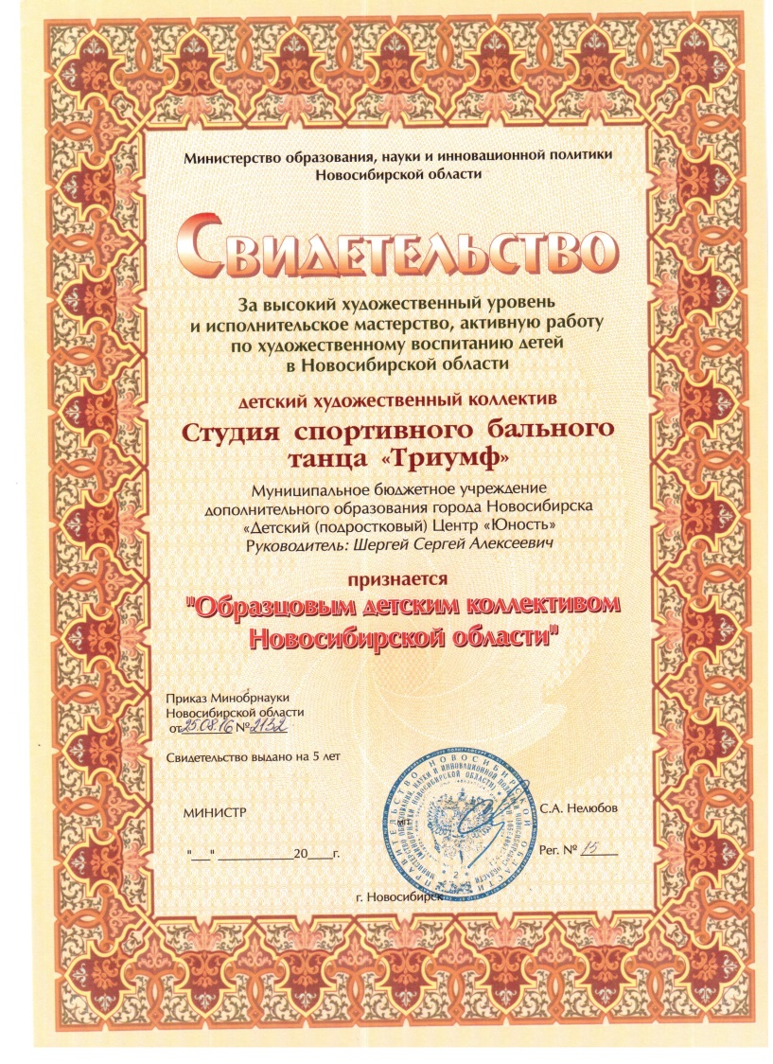
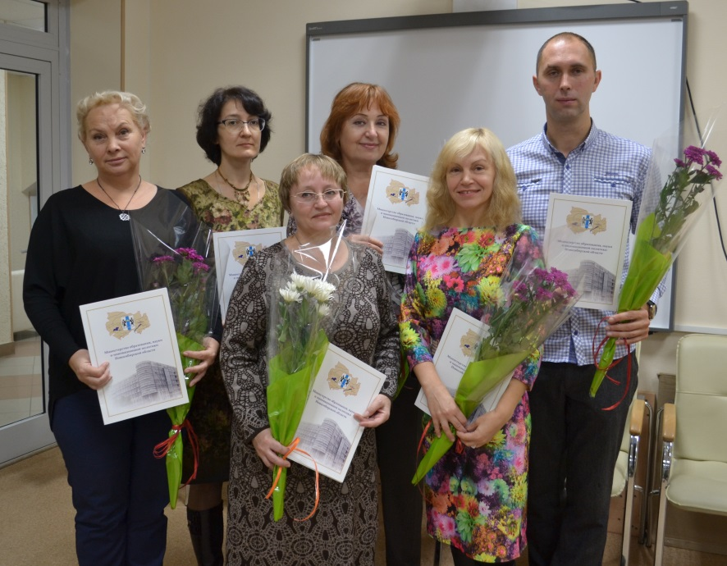
Творческие достижения образцового детского коллектива
«Студия спортивного бального танца
«ТРИУМФ», педагог Шергей Сергей Алексеевич
За высокий художественный уровень и исполнительское мастерство, активную работу по художественному воспитанию детей в Новосибирской области в 2016 году Студия спортивного бального танца «Триумф» признается
«Образцовым детским коллективом Новосибирской области»

Slide 20
Творческие достижения образцового детского коллектива
«Студия спортивного бального танца
«ТРИУМФ», педагог Шергей Сергей Алексеевич
Наименование мероприятия/конкурса/ фестиваля |  | Достижение | Уровень, организатор
2015 год
Традиционный турнир по спортивным танцам «Зимний калейдоскоп-2015» г. Барнаул | Сысоев Александр, Антонюк Екатерина – 1 место в возрастной категории «Взрослые+молодежь в Латиноамериканской программе танцев в В классе» |  |  | Российский, Федерация танцевального спорта Алтайского края
Российские соревнования по танцевальному спорту «Весна» | Марышева Дарья– Диплом 1 степени в возрастной категории «Дети 0+Дети1 в программе 2 танцев. Первые шаги. Соло» |  |  | Российский, Союз танцевального спорта России, Федерация танцевального спорта Новосибирской области, ТСК «Fox»
Российские соревнования по танцевальному спорту «Весна» | Иконникова Вероника– Диплом 2 степени в возрастной категории «Дети 0+Дети1 в программе 2 танцев. Первые шаги. Соло» |  |  | Российский, Союз танцевального спорта России, Федерация танцевального спорта Новосибирской области, ТСК «Fox»
Российские соревнования по танцевальному спорту «Весна» | Аниброева Ангелина– Диплом 2 степени в возрастной категории «Дети 0+Дети1 в программе 2 танцев. Первые шаги. Соло» |  |  | Российский, Союз танцевального спорта России, Федерация танцевального спорта Новосибирской области, ТСК «Fox»

Slide 21
Творческие достижения образцового детского коллектива
«Студия спортивного бального танца
«ТРИУМФ», педагог Шергей Сергей Алексеевич
Наименование мероприятия/конкурса/ фестиваля |  | Достижение | Уровень, организатор
2015 год
IV Российский турнир «Суперкубок VIP-Partner-2015» г. Красноярск | Степанова Анастасия, Палаткин Артем– 3 место в возрастной категории «Молодежь в Латиноамериканской программе» |  |  | Российский, Министерство спорта, туризма и молодежной политики Красноярского края
Российский турнир по танцевальному спорту «Кубок Губернатора Томской области» г. Томск | Бурягин Алексей, Сыромятникова Ксения – 2 место в возрастной категории «Юниоры 1+Юниоры 2 в Латиноамериканской программе в классе Н+Е0» |  |  | Российский, Департамент по молодежной политике, физической культуре и спорту Томской области
Российский турнир по танцевальному спорту «Центр Державы» | Щербаков Степан, Тимошенко Виктория – 4 место в возрастной категории «Дети 2 4 танца» |  |  | Российский, Союз танцевального спорта России, Федерация танцевального спорта Новосибирской области, ТСК «Дуэт»
Российский турнир по танцевальному спорту «Вальс Цветов» | Солодянкин Иван, Егорова Кристина– 7 место в возрастной категории «Дети 2 2 танца» |  |  | Российский, Союз танцевального спорта России, Федерация танцевального спорта Новосибирской области, ТСК «Крепкий орешек»

Slide 22
Творческие достижения образцового детского коллектива
«Студия спортивного бального танца
«ТРИУМФ», педагог Шергей Сергей Алексеевич
Наименование мероприятия/конкурса/ фестиваля |  | Достижение | Уровень, организатор
2015 год
Традиционный турнир по танцевальному спорту «Турнир на призы Президента АННВС Г. А. Шамина» г. Северск | Степанова Анастасия, Палаткин Артем – 4 место в возрастной категории «Взрослые+Молодежь в Латиноамериканской программе в D классе» |  |  | Российский, Томская региональная общественная организация «Ассоциация национальных и неолимпийских видов спорта»
Российский турнир по танцевальному спорту «Кубок Губернатора Томской области» г. Томск | Бурягин Алексей, Сыромятникова Ксения – 2 место в возрастной категории «Юниоры 1+Юниоры 2 в Латиноамериканской программе в классе Н+Е0» |  |  | Российский, Департамент по молодежной политике, физической культуре и спорту Томской области
Традиционный турнир по танцевальному спорту «Танцевальная радуга 2015» | Аниброева Ангелина – 2 место в возрастной категории «Дети 0 в программе 2 танцев. Первые шаги. Соло» |  |  | Российский, Союз танцевального спорта России, Федерация танцевального спорта НСО
Традиционный турнир по танцевальному спорту «Танцевальная радуга 2015» | Кисилева Алена – 2 место в возрастной категории «Дети 0 в программе 2 танцев. Первые шаги. Соло» |  |  | Российский, Союз танцевального спорта России, Федерация танцевального спорта Новосибирской области

Slide 23
Творческие достижения образцового детского коллектива
«Студия спортивного бального танца
«ТРИУМФ», педагог Шергей Сергей Алексеевич
Наименование мероприятия/конкурса/ фестиваля |  | Достижение | Уровень, организатор
2015 год
Традиционный турнир по танцевальному спорту «Рождественский Кубок 2015» | Щербаков Степан, Тимошенко Виктория – 6 место в возрастной категории «Дети 2 в программе 4 танцев» |  |  | Российский, Федерация танцевального спорта НСО
Российский турнир по танцевальному спорту «Кубок Губернатора Новосибирской области» | Солодянкин Иван, Егорова Кристина – 4 место в возрастной категории «Дети 2 в программе 2 танцев» |  |  | Российский, Департамент физической культуры и спорта Новосибирской области
Международные соревнования по танцевальному спорту «Столица Сибири» | Солодянкин Иван, Егорова Кристина – 4 место в возрастной категории «Дети 2 в программе 2 танцев» |  |  | Международный, Всероссийская федерация танцевального спорта и акробатического рок-н-ролла, Федерация танцевального спорта НСО

Slide 24
Участие спортивных пар в конкурсах по танцевальному спорту

